Slide 2


Slide 3
Llamando la atención
Una mañana, Mary le dijo a su abuelita: “¿Abuelita, qué vamos a hacer hoy en la mañana? No tenemos nada para desayunar”…
“Vamos a encender el fuego, poner la olla, preparar la mesa y hablar con nuestro Padre celestial. Vamos a desayunar, aunque él tenga que convertir las piedras en panes”, contestó la abuela.
Esa misma mañana un visitante tocó la puerta. Era un ancianito. “¿Tienen por casualidad una piedra de molino que me puedan vender?”, preguntó. La abuela tenía una, y se la vendió por diez dólares.
“Arrodillémonos para darle gracias a Dios” dijo la abuela. “Luego, irás a comprar algo de comida para el desayuno, Mary”. De esa forma el Señor transformó una piedra en pan.

Slide 4
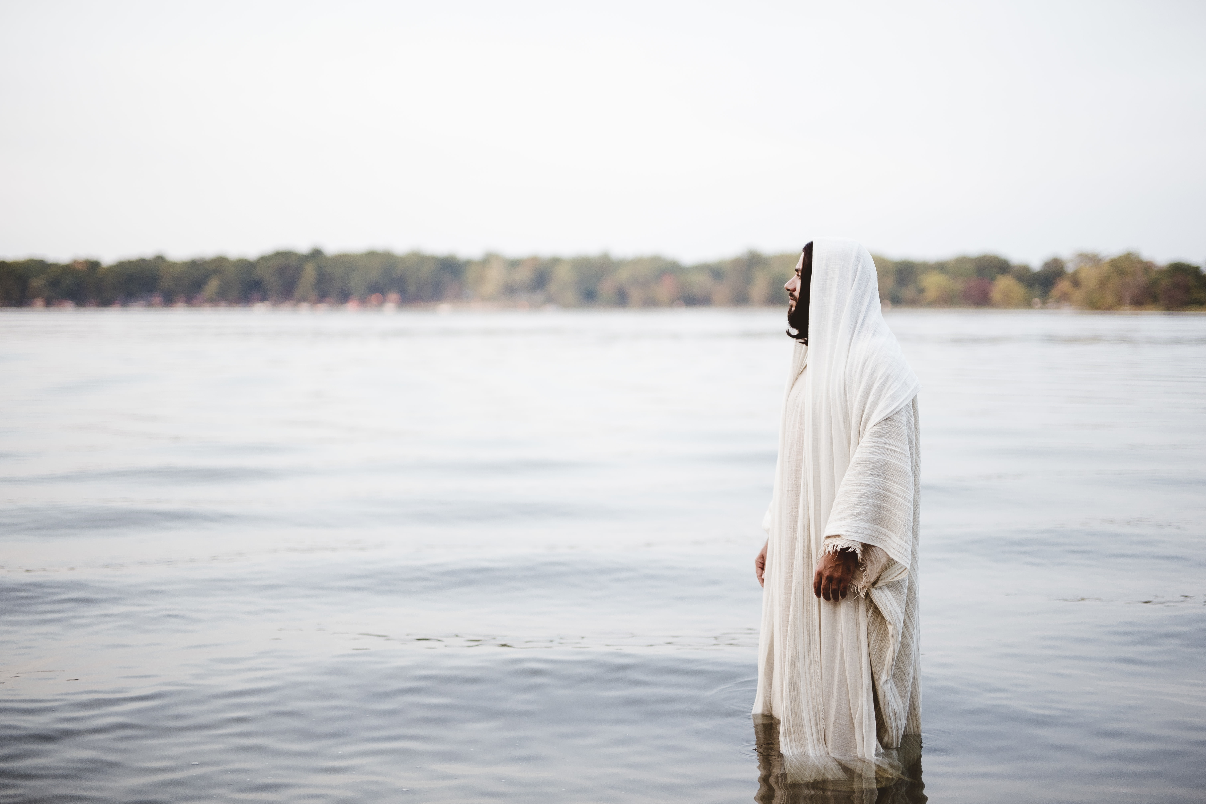
La necesidad
¿Acaso alguna pena te afecta?
¿Parece la carga muy fuerte para tu dolido corazón?
Hay un amigo dispuesto a ayudarte, si tan solo le abres la puerta. ¡La vida no es fácil! Para tener éxito, debemos entender el propósito de nuestra existencia.
Dios se compadece como un tierno padre
(Salmos 103:13-18).
Él te ofrece el consuelo de la esperanza de la resurrección (1 Tes. 4:13-18). Dios mismo quitará todo motivo de dolor (Apoc. 21:4).

Slide 5
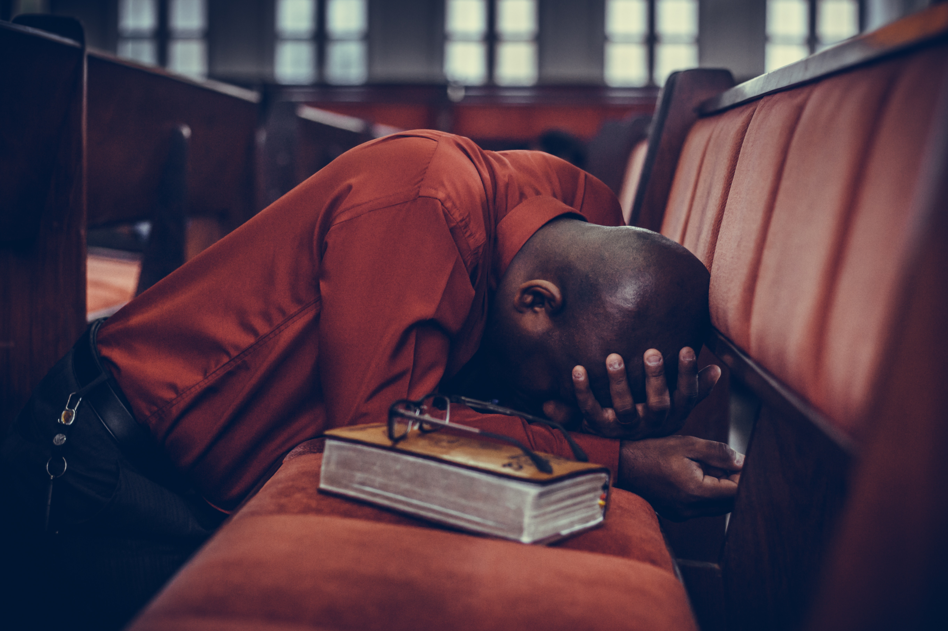
Actuando
Esta noche, ¡Dios se acuerda de ti! ¡Jesús conoce tu sufrimiento! Jesús sufre cuando tú sufres. ¿Cuántos en esta noche están dispuestos a contarle a Jesús todos sus problemas? Levanten su mano derecha.
¿Cuántos creen que Jesús puede saciar y sanar sus almas enfermas de pecado?
La oración es la llave que abre los almacenes de bendiciones del cielo. Todos los que en esta noche sientan la necesidad de orar y de ser consolados, vengan conmigo al pie del altar para que oremos. ¡Los invito para que lo hagan ahora!
Cantemos juntos el cántico que comienza con estas palabras: “Con sin igual amor Cristo me ama...”.

